Slide 1
Medical Language

Slide 2
Sistema urinario

Slide 3
Urinary System Overview
Funciones del sistema urinario
Elimina los productos de desecho de la sangre
Produce y elimina la orina
Los riñones producen hormona Eritropoyetina (EPO)
Estimula la producción de glóbulos rojos dentro de la médula ósea
Los riñones producen enzima Renin
Ayuda sin aumentar la presión arterial

Slide 4
Structures of the Urinary System
Kidneys
  Los órganos de color marrón rojizo en forma de frijol se encuentran a ambos lados de la columna vertebral en la parte posterior de la cavidad abdominal superior
  Corteza
  Capa externa de riñón
  Contiene millones de unidades microscópicas llamadas nefronas
  Unidades funcionales de riñones

Slide 5
Structures of the Urinary System
Kidneys: Components of Nephron
  Glomerulus
    Colección en forma de bola de capilares muy pequeños, enrollados y entrelazados
    Bowman’s capsule (renal capsule)
    Taza de doble pared que rodea el glomérulo
    Renal tubule
    Túbulo proximal enrevesado
    Loop of Henle
    Túbulo enrevesado distal
    Peritubular capillaries

Slide 6
Structures of the Urinary System
Kidneys
  Medulla
    Capa interna de riñón
    Consiste en tejidos triangulares llamados pirámides renales- bucles y la recolección de túbulos de nefrona
    Las pirámides se extienden hasta una cavidad de recolección de orina similar a una copa llamada cáliz menor
    Cálices menores se fusionan para formar cáliz mayor
    Cálices principales se fusionan para formar pelvis renal

Slide 7
Structures of the Urinary System
Ureters
  Tubos musculares forrados con membrana mucosa
  Uno conduce de cada riñón hasta la vejiga urinaria
  La orina es propulsada desde la pelvis renal a través de uréteres por contracciones onduladas conocidas como peristalsis

Slide 8
Structures of the Urinary System
Bladder
  Saco hueco y muscular en la cavidad pélvica
  Entre la sínfisis púbica y el recto en los hombres
  Entre la sínfisis púbica y el útero y la vagina en mujeres
  Sirve como reservorio temporal para la orina
  Forma esférica cuando está lleno
  Se asemeja a pirámide invertida cuando está vacía

Slide 9
Structures of the Urinary System
Urethra
  Tubo mucoso revestido de membrana que conduce de la vejiga al exterior del cuerpo
  La orina sale de la vejiga a través de la uretra
  La abertura externa de la uretra es la carne urinaria
  La uretra femenina solo transporta orina
  La uretra masculina transporta tanto la orina como el semen durante la eyaculación

Slide 10
Formation of Urine
La formación de orina consta de tres procesos distintos: filtración glomerular, reabsorción tubular y secreción tubular
El proceso comienza cuando la sangre entra en los riñones a través de las arterias renales izquierda y derecha
Las arterias renales se ramifican hacia los vasos más pequeños a través del tejido renal, hasta que estas arterias alcanzan la corteza del riñón
Cada arteriola conduce a un glomérulo

Slide 11
Formation of Urine
Glomerular filtration
  A medida que la sangre pasa a través de los glomérulos, la presión arterial fuerza los materiales a través de las paredes glomerulares en la cápsula de Bowman
  Filtrado Glomerular: agua, azúcar, sales y productos de desecho nitrogenados como la urea, la creatinina y el ácido úrico que se filtran de la sangre a través de paredes delgadas de glomérulos

Slide 12
Formation of Urine
Tubular reabsorption
  A medida que el filtrado glomerular pasa a través de túbulos renales, el agua, el azúcar y las sales se devuelven al torrente sanguíneo a través de una red de capilares que los rodean
Tubular secretion
  Los materiales se transfieren selectivamente de la sangre al filtrado para excretarse en la orina

Slide 13
Formation of Urine
Urine
  La orina consiste en agua y otros materiales que fueron filtrados o secretados en los túbulos pero no reabsorbidos
  Normalmente el uno por ciento del filtrado glomerular se excreta como orina

Slide 14
Characteristics of Normal Urine
Color
  Del amarillo pálido a un color dorado profundo
  Más oscura la orina, mayor esla concentración
  Clarity
  La orina normal es clara
  La apariencia turbia y turbia en la orina puede deberse a la presencia de pus, bacterias, presencia de infección de vejiga o riñón, o a un espécimen que ha estado de pie durante más de una hora

Slide 15
Characteristics of Normal Urine
Odor
  La orina normal es aromática
  Tiene un olor fuerte pero agradable
Specific gravity
  La orina normal tiene una gravedad específica de 1.003 – 1.030
  Gravedad específica: medición de la cantidad de sólidos en la orina

Slide 16
Characteristics of Normal Urine
pH
  Normal urine is slightly acid, pH of 6.0
    pH range is 4.5 – 8.0
  pH represents relative acidity or alkalinity of a solution
    pH of 7.0 is neutral
    pH below 7.0 is acid
    pH above 7.0 is alkaline (base)

Slide 17
Characteristics of Normal Urine
Protein
  La orina normal puede tener pequeñas cantidades de proteína presente
  Sólo en cantidades insignificantes, demasiado pequeñas para ser detectadas por tira de reactivo
  Glucose
  La orina normal no contiene glucosa

Slide 18
Characteristics of Normal Urine
Ketones
  La orina normal no contiene cuerpos cetónicos
  Las cetonas son el resultado de la descomposición de las grasas

Slide 19
Common Signs and Symptoms
Albuminuria
  Presencia en la orina de cantidades anormalmente grandes de proteína, generalmente albúmina
  También conocida como proteinuria
  Anuria
  Cese (parada) de la producción de orina, o una producción urinaria de menos de 100 ml por día

Slide 20
Common Signs and Symptoms
Bacteriuria
  Presencia de bacterias en la orina
  Dysuria
  Micción dolorosa
  Enuresis
  Condición de incontinencia urinaria, especialmente por la noche en la cama
  Enuresis

Slide 21
Common Signs and Symptoms
Fatigue
  Estado de agotamiento o pérdida de fuerza o resistencia
  Puede seguir la actividad física extenuante
  Frequency
  En caso de frecuencia urinaria, micción a intervalos cortos (frecuentemente) sin aumento del volumen diario de la producción urinaria debido a la reducción de la capacidad de la vejiga

Slide 22
Common Signs and Symptoms
Glycosuria
  Presencia anormal de azúcar, especialmente glucosa, en la orina
  Hematuria
  Presencia anormal de sangre en la orina

Slide 23
Common Signs and Symptoms
Ketonuria
  Presencia de cantidades excesivas de cuerpos cetónicos en la orina
  Lethargy
  Estado o calidad de ser indiferente, apático (sin emoción) o lento

Slide 24
Common Signs and Symptoms
Malaise
  Vaga sensación de debilidad corporal o malestar, a menudo marcando la aparición de la enfermedad de la infección
  Nocturia
  La micción, especialmente excesiva, por la noche
  También llamado nycturia

Slide 25
Common Signs and Symptoms
Oliguria
  Secreción de una cantidad disminuida de orina en relación con la ingesta de líquidos
  Salida de orina escasa
  Polydipsia
  Sed excesiva

Slide 26
Common Signs and Symptoms
Polyuria
  Excreción de cantidades anormalmente grandes de orina
  Pyuria
  Pus en la orina, generalmente un signo de una infección de las vías urinarias
  Urgency
  Sensación de vaciar la orina inmediatamente

Slide 27
PATHOLOGICAL CONDITIONS
Urinary System

Slide 28
Cystitis
Pronunciado
(siss-TYE-tis)
Definido
Inflamación de la vejiga urinaria
Caracterizado por la urgencia y la frecuencia de orinar, y por la hematuria

Slide 29
Glomerulonephritis (Acute)
Pronunciado
(gloh-mair-yoo-loh-neh-FRYE-tis)
Definido
Inflamación de los glomérulos de los riñones
Condición caracterizada por proteinuria, hematuria y disminución de la producción de orina

Slide 30
Hydronephrosis
Pronunciado
(alta amenaza-neh-FROH-sis)
Definido
Distensión de pelvis y cálices del riñón causada por orina que no puede fluir más allá de una obstrucción en un uréter

Slide 31
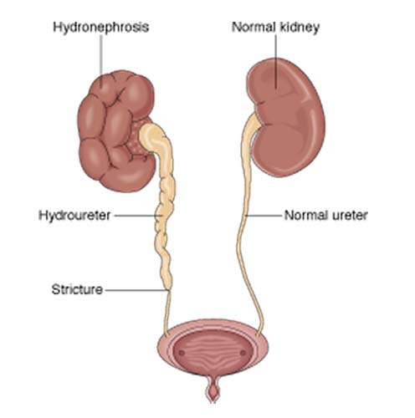
Hydronephrosis

Slide 32
Nephrotic Syndrome
Pronunciado
(neh-FROT-ic SIN-drohm)
Definido
Síntomas clínicos que ocurren cuando el daño al glomérulo del riñón está presente y grandes cantidades de proteína se pierden a través de la membrana glomerular en la orina
Resultados en proteinuria grave
También llamada nefrosis

Slide 33
Polycystic Kidney Disease
Pronunciado
(pol-ee-SISS-tic kidney dih-ZEEZ)
Definido
Trastorno hereditario de los riñones en el que los sacos o quistes con uvas llenas de líquido reemplazan el tejido renal normal

Slide 34
Pyelonephritis (Acute)
Pronunciado
(pye-eh-loh-neh-FRY-tis)
Definido
Infección bacteriana de la pelvis renal del riñón
La infección comienza en la vejiga y viaja hacia arriba hasta la pelvis renal

Slide 35
Renal Calculi
Pronunciado
(REE-nal KAL-kew-lye)
Definido
Formaciones de piedra en riñón

Slide 36
Renal Cell Carcinoma
Pronunciado
(REE-nal VENDER car-sin-OH-mah)
Definido
Tumor maligno del riñón que ocurre en la edad adulta
El paciente es asintomático (sin síntomas) hasta las últimas etapas de la enfermedad

Slide 37
Renal Failure, Chronic
Pronunciado
(REE-nal FAIL-yoor, KRON-ik)
Definido
Progresivamente lento desarrollo de la insuficiencia renal que ocurre durante un período de años
Etapas tardías de la insuficiencia renal crónica conocida como enfermedad renal terminal (ERDE)

Slide 38
Vesicoureteral Reflux
Pronunciado
(vess-ih-koh-yoo-REE-ter-al REE-fluks)
Definido
Flujo anormal (reflujo) de orina desde la vejiga hasta el uréter

Slide 39
Wilm’s Tumor
Pronunciado
(VILMZ TOO-mor)
Definido
Tumor maligno del riñón que ocurre predominantemente en la infancia
El hallazgo más frecuente es la masa palpable en el abdomen

Slide 40
Treatment of Renal Failure
Peritoneal Dialysis
  Proceso de filtrado mecánico
  Se utiliza para limpiar la sangre de los productos de desecho, eliminar el exceso de líquidos y regular la química corporal cuando los riñones no funcionan correctamente
  La membrana peritoneal se utiliza como filtro

Slide 41
Treatment of Renal Failure
Continuous Ambulatory Peritoneal Dialysis (CAPD)
  Requiere conjunto de transferencia, conectado a la bolsa de solución de dializado
  La solución de dializado permanece en el abdomen durante aproximadamente cuatro horas después del intercambio
  El proceso se repite de 3 a 5 veces al día
  Ventaja: No hay máquina, conveniente para viajar

Slide 42
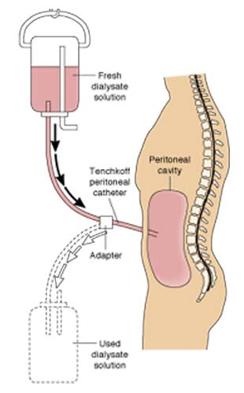
Treatment of Renal Failure
Continuous Ambulatory Peritoneal Dialysis

Slide 43
Treatment of Renal Failure
Continuous Cycling Peritoneal Dialysis (CCPD)
  Utiliza una máquina que calienta la solución y la realiza un ciclo dentro y fuera de la cavidad peritoneal a intervalos espaciados uniformemente por la noche mientras el paciente duerme
  El proceso tarda de 8 a 10 horas
  El último intercambio permanece en el abdomen durante el día durante aproximadamente 12 a 15 horas

Slide 44
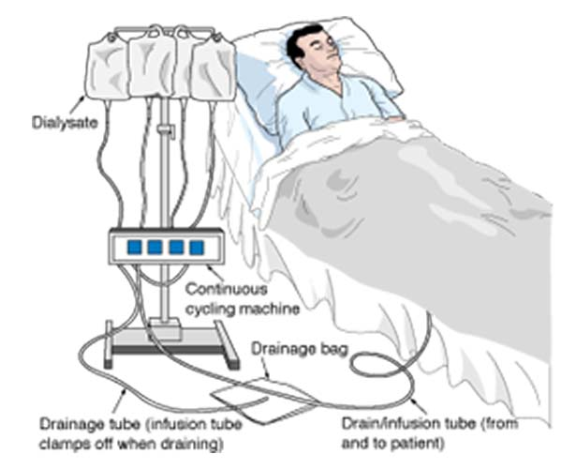
Treatment of Renal Failure
Continuous Cycling
Peritoneal
Dialysis

Slide 45
Treatment of Renal Failure
Hemodialysis
  Proceso de eliminación de líquidos y toxinas en exceso de sangre mediante la derivación continua de la sangre del paciente del cuerpo a una máquina de diálisis para filtrar, y devolver la sangre limpia al torrente sanguíneo del paciente
  Por lo general, tres tratamientos a la semana, 3 – 4 horas a la vez
  Se puede realizar en el centro de diálisis o en casa

Slide 46
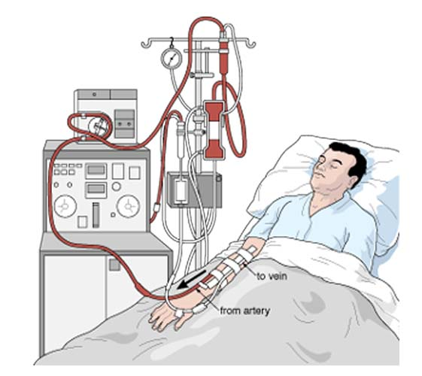
Treatment of Renal Failure
Hemodialysis

Slide 47
Treatment of Renal Failure
Arteriovenous fistula
  Recipiente de acceso creado para su uso con hemodiálisis
  La apertura o fístula se crea entre una arteria y una vena en el antebrazo
  El flujo de sangre arterial al sistema venoso en el punto de la fístula hace que la vena se distende
  Proporciona un vaso lo suficientemente grande con un flujo sanguíneo fuerte para la conexión de hemodiálisis

Slide 48
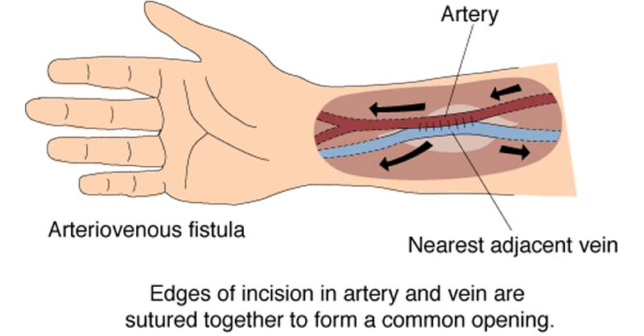
Treatment of Renal Failure
Arteriovenous fistula for hemodialysis

Slide 49
Treatment of Renal Failure
Kidney transplantation
  Implantación quirúrgica de un riñón de donante humano sano en el cuerpo de un paciente con insuficiencia renal irreversible
  La función renal se restaura con un trasplante exitoso y el paciente ya no depende de la diálisis
  El riñón del donante puede provenir de donantes vivos (generalmente parientes de la sangre) o donantes de cadáveres (partidos no vivos)

Slide 50
Treatment of Renal Failure
Kidney transplantation
  Riñón donante colocado quirúrgicamente en fosa ilíaca
  Arteria renal del donante conectada a la arteria ilíaca del receptor
  Vena renal del donante conectada a la vena ilíaca del receptor
  Uréter de donante conectado a la vejiga del receptor
  El riñón del donante generalmente funciona una vez que está en su lugar

Slide 51
TECNIQUES, TRATAMIENTOS Y PROCEDIMIENTOS DIAGNOSTICOS
Urinary System

Slide 52
Diagnostic Techniques, Treatments, and Procedures
Blood Urea Nitrogen (BUN)
  Examen de sangre realizado para determinar la cantidad de urea y nitrógeno (productos de desecho normalmente excretados por el riñón) presentes en la sangre
  Catheterization
  Introducción de un catéter en una cavidad u órgano del cuerpo para inculcar una sustancia o extraer un líquido

Slide 53
Diagnostic Techniques,
Treatments, and Procedures
Creatinine clearance test
  Prueba diagnóstica para la función renal que mide la tasa de filtración de creatinina, un producto de desecho (del metabolismo muscular), que normalmente se elimina por riñón
  Cystometrography
  Examen realizado para evaluar el tono de la vejiga; medir la presión de la vejiga durante el llenado y el vaciado

Slide 54
Diagnostic Techniques,
Treatments, and Procedures
Cystoscopy
  Proceso de visualización del interior de la vejiga utilizando un cistoscopio
  Extracorporeal lithotripsy
  Procedimiento mecánico no invasivo para romper el cálculo renal para que puedan pasar a través de uréteres
  También conocida como litotripsia extracorpórea de ondas de choque

Slide 55
Diagnostic Techniques,
Treatments, and Procedures
Intravenous pyelogram
  Procedimiento radiográfico que proporciona visualización de todo el tracto urinario: riñones, uréteres, vejiga y uretra
  El tinte de contraste se inyecta por vía intravenosa
  Se toman varias películas de rayos X a medida que el medio se elimina de la sangre

Slide 56
Diagnostic Techniques,
Treatments, and Procedures
KUB (Kidneys, Ureters, Bladder)
  Radiografía del abdomen inferior que define el tamaño, la forma y la ubicación de los riñones, los uréteres y la vejiga
  El medio de contraste no se utiliza con este rayo X
  Renal angiography
  Visualización de rayos X de la anatomía interna de los vasos sanguíneos renales después de la inyección de un medio de contraste

Slide 57
Diagnostic Techniques,
Treatments, and Procedures
Renal scan
  El isótopo radiactivo (trazador) se inyecta por vía intravenosa
  La radiactividad en cada riñón se mide a medida que el marcador pasa a través del riñón

Slide 58
Diagnostic Techniques,
Treatments, and Procedures
Retrograde Pyelogram (RP)
  Procedimiento radiográfico en el que los catéteres de pequeño calibre se pasan a través de un cistoscopio a los uréteres para visualizar uréteres y pelvis renal

Slide 59
Diagnostic Techniques,
Treatments and Procedures
Ultrasonography
  Procedimiento en el que las ondas sonoras se transmiten a las estructuras corporales a medida que se pasa un pequeño transductor sobre la piel del paciente
  También llamado ultrasonido
  Urinalysis
  Examen físico, químico o microscópico de orina

Slide 60
Diagnostic Techniques,
Treatments, and Procedures
Urine culture
  Procedimiento utilizado para cultivar el crecimiento de bacterias presentes en un espécimen de orina, para la identificación microscópica adecuada del patógeno específico
  Muestra de muestra de orina en un plato medio de cultivo y colocado en una incubadora durante 24 a 72 horas
  A continuación, se examina el crecimiento del medio de cultivo

Slide 61
Diagnostic Techniques,
Treatments, and Procedures
24-Hour urine specimen
  Recolección de orina excretada por el individuo durante un período de 24 horas
  Urina recogida en un recipiente grande
  También llamado espécimen de orina compuesta
  Voiding cystourethrography
  Visualización de rayos X de vejiga y uretra durante el proceso de vaciado después de que la vejiga se haya llenado con un material de contraste

Slide 62
Urine Specimen Collections
Catheterized specimen
  También conocido como un espécimen estéril
  Usando técnicas asépticas, se inserta un catéter recto muy pequeño en la vejiga a través de la uretra para extraer una muestra de orina
  La orina fluye a través del catéter hacia un recipiente de muestraestéril

Slide 63
Urine Specimen Collections
Clean-catch specimen
  También conocido como espécimen midstream
  Método de recogida utilizado para evitar la contaminación de la muestra de orina de los microorganismos normalmente presentes en los genitales externos
  El paciente limpia los genitales externos con toallita antiséptica
  Expulsa una pequeña cantidad de orina en el inodoro, luego recoge la muestra en un recipiente estéril

Slide 64
Urine Specimen Collections
First-voided specimen
  También conocido como un espécimen matutino
  Paciente instruido para recoger el primer espécimen anulado de la mañana
  El espécimen debe ser refrigerado hasta que pueda ser llevado al consultorio médico o al laboratorio

Slide 65
Urine Specimen Collections
Random specimen
  Espécimen de orina que se recoge en cualquier momento
  Residual urine specimen
  Espécimen obtenido por cateterismo después de que el paciente vacía la vejiga por vaciado
  La cantidad de orina restante en la vejiga después del vaciado se observa como la cantidad residual

